Slide 1
Où est Monsieur crayon?

Slide 2
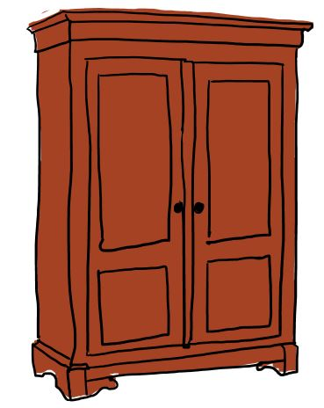
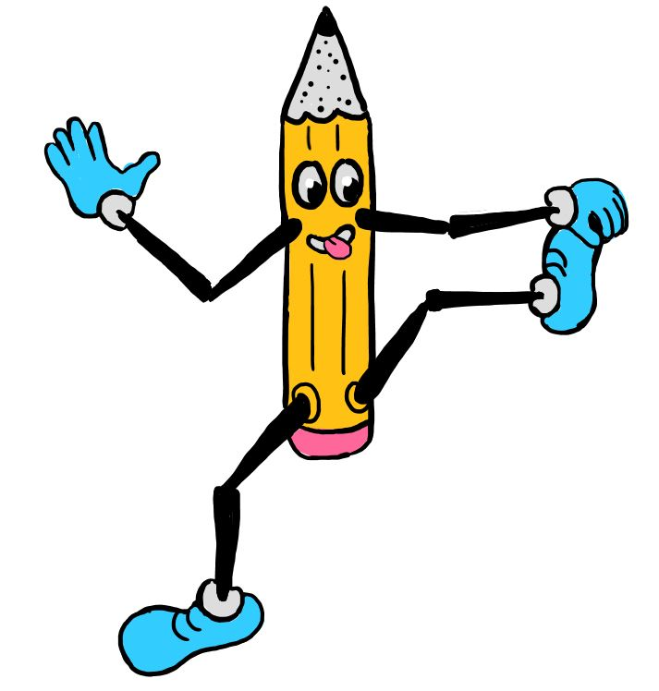
Monsieur crayon est
devant l’armoire.

Slide 3
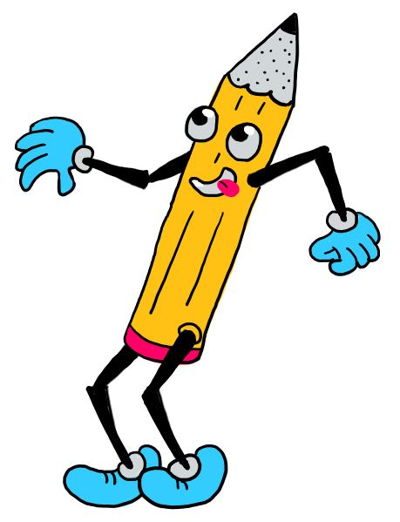
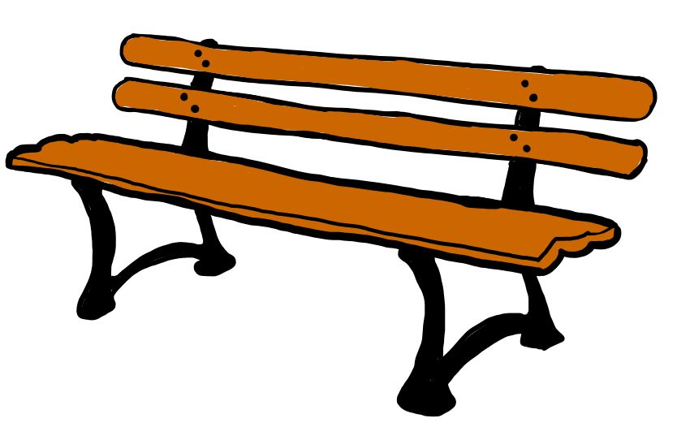
Monsieur crayon est
derrière le banc.

Slide 4
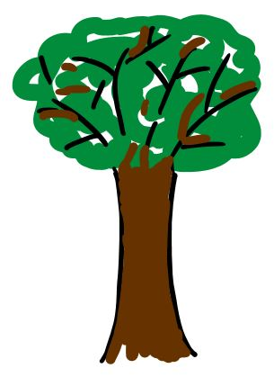
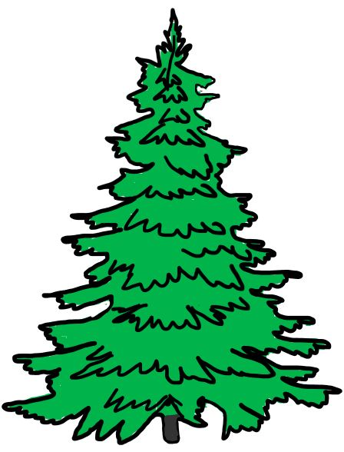
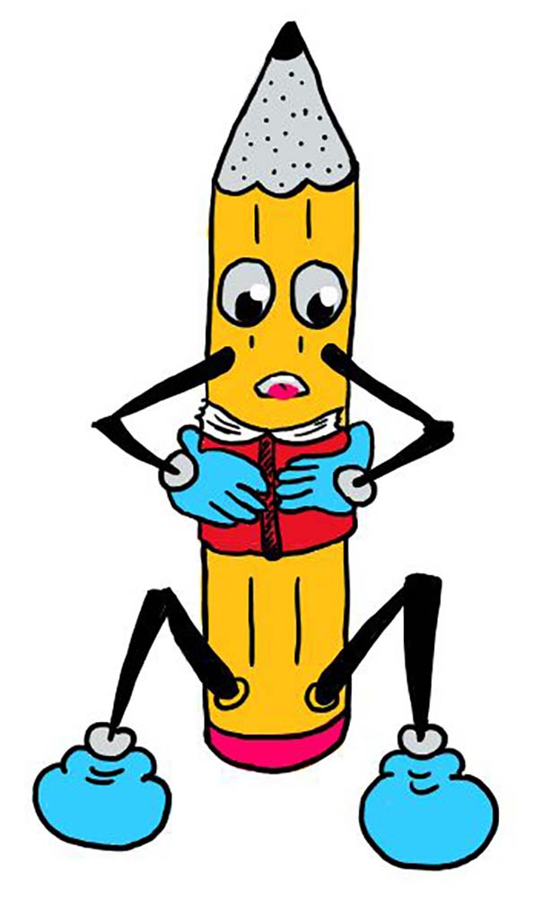
Monsieur crayon est
entre
l’arbre et le sapin.

Slide 5
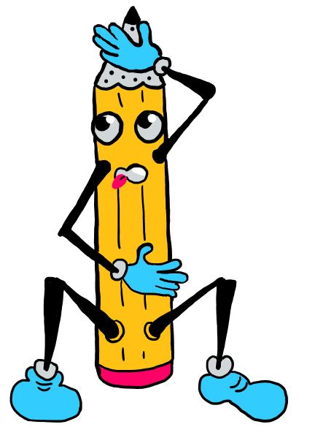
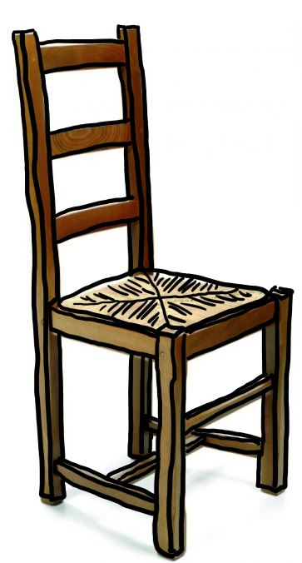
Monsieur crayon est
sur la chaise.
Il est au-dessus.

Slide 6
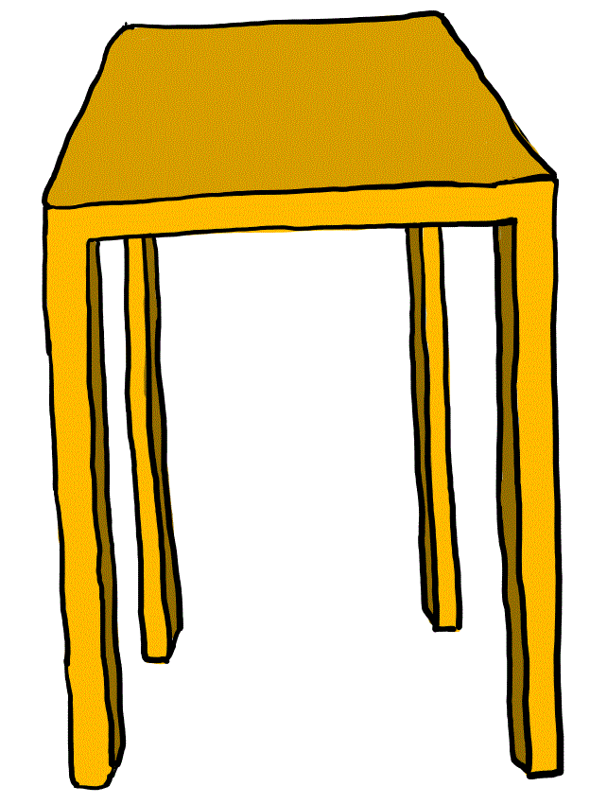
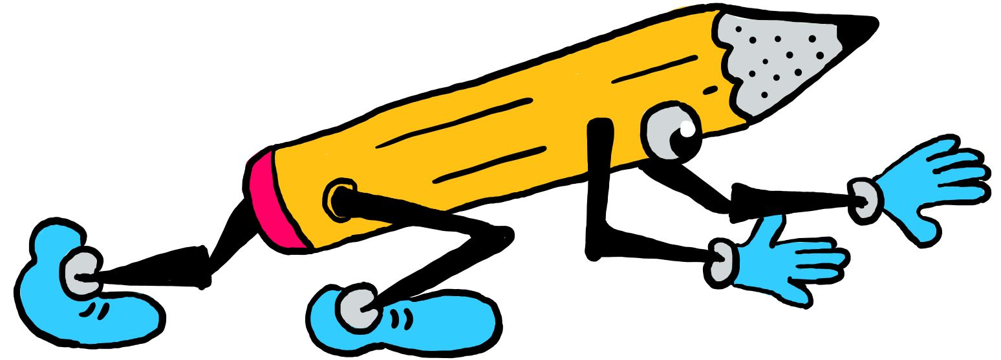
Monsieur crayon est
sous la table.
Il est en-dessous.

Slide 7
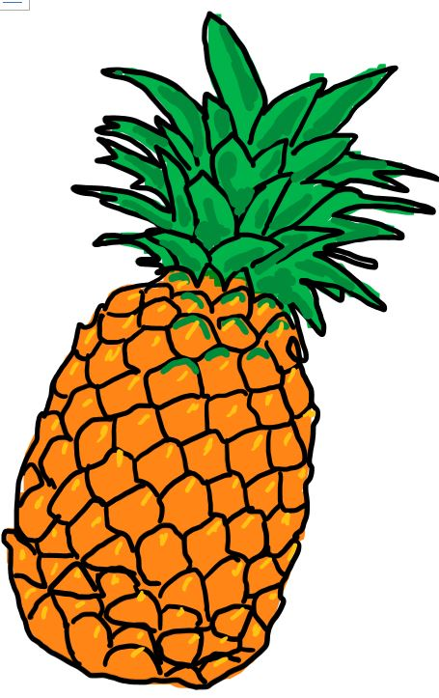
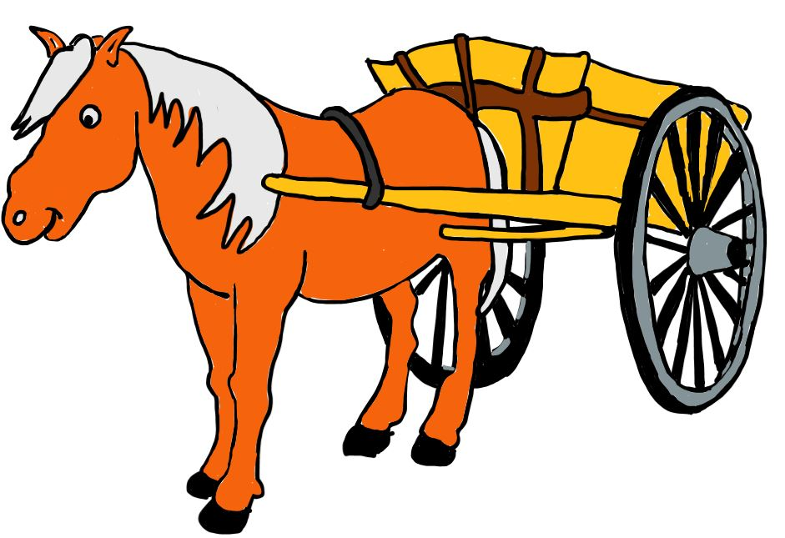
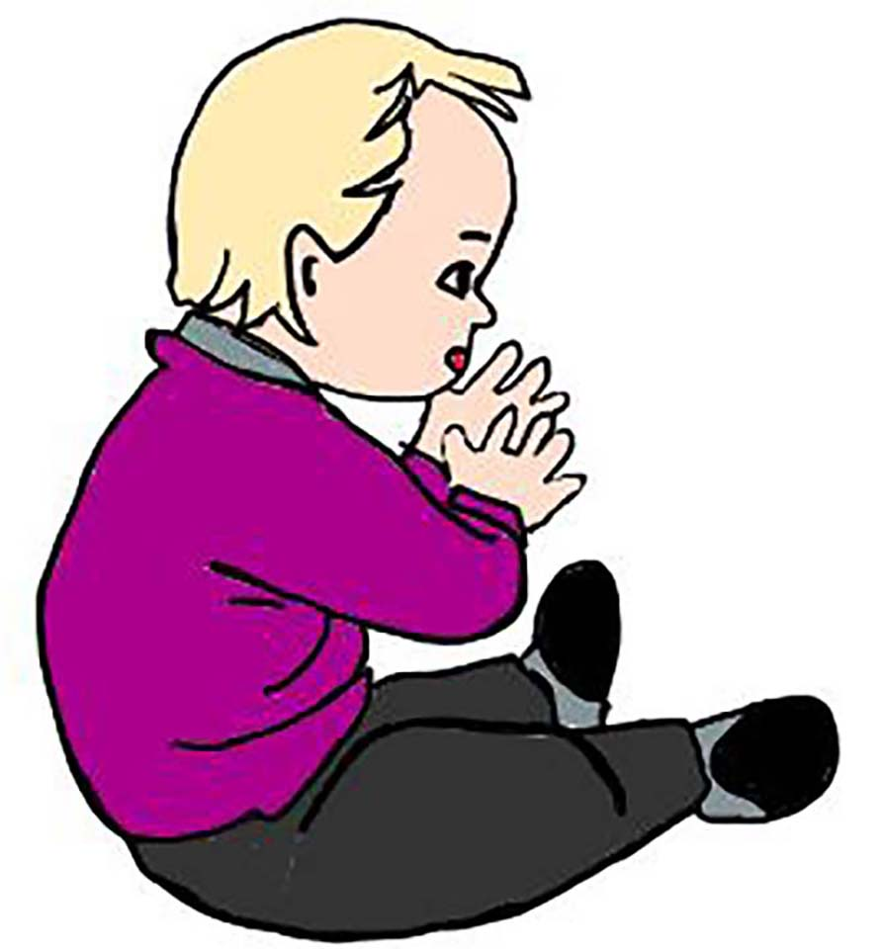
Où est l’abeille ?
L’abeille est
au-dessus de la charrette.
Où est l’ananas ?
L’ananas est
dans la charrette.
Où est le bébé ?
Le bébé est
sous le cheval.

Slide 8
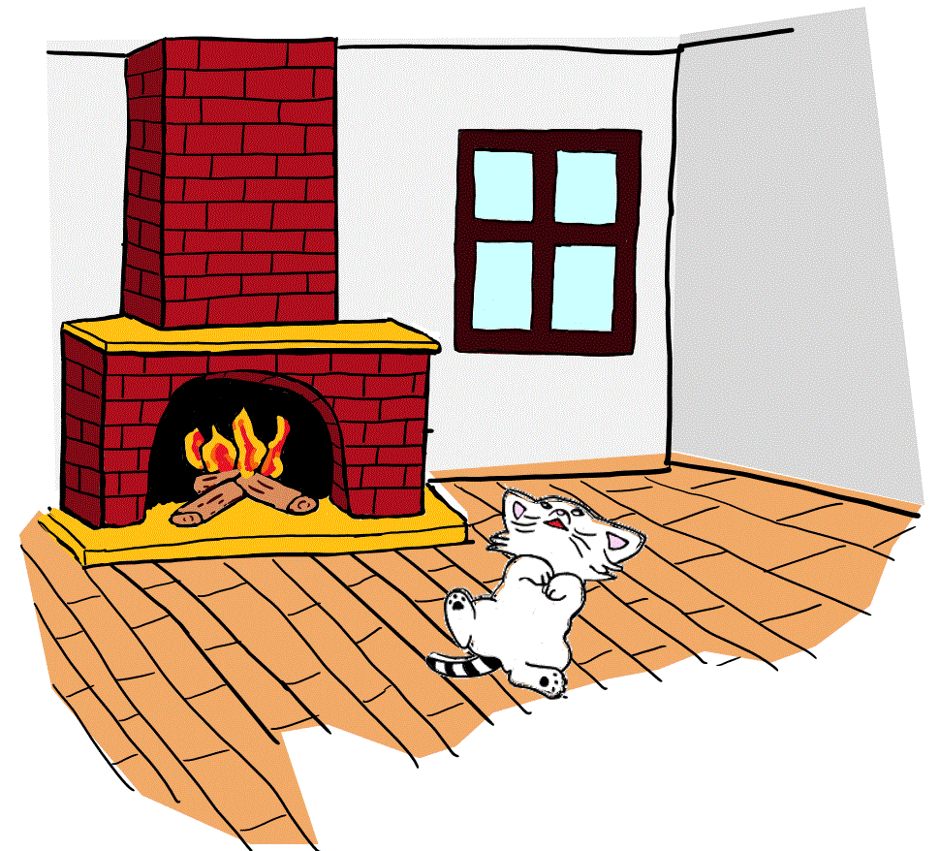
Où est le chat ?
Le chat est
devant la cheminée,
à l’intérieur de la maison.

Slide 9
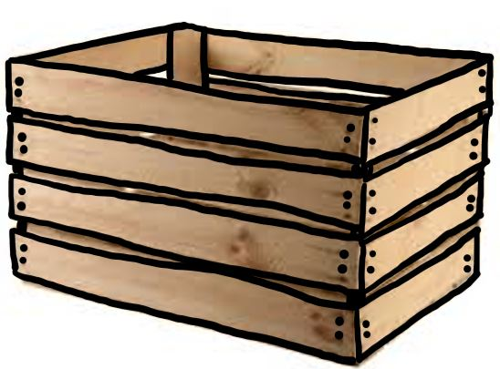
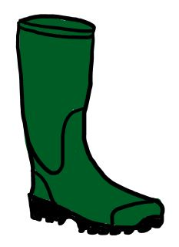
Où est la botte ?
La botte est
à côté, à droite de la caisse,
à l’extérieur de la caisse.

Slide 10
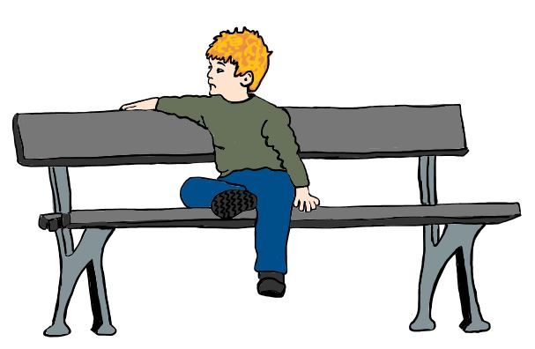
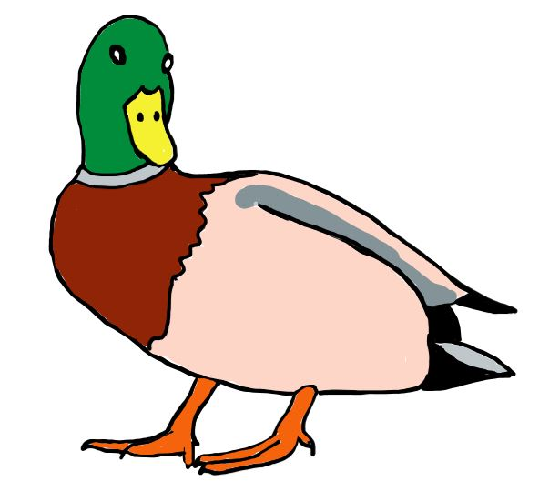
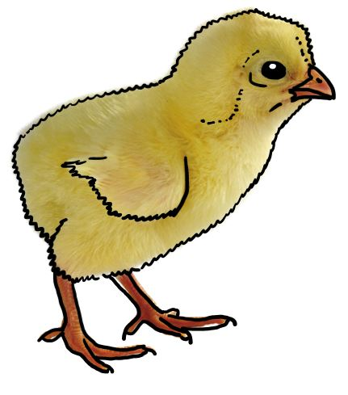
Où est la fille ?
La fille est
derrière le banc.
Où est le garçon ?
Le garçon est
sur le banc
entre le poussin et le canard
à droite du poussin
à gauche du canard.

